Slide 1
软件工程导论（第6版）
第2章 可行性研究

Slide 2
第2章可行性研究
并非任何问题都有简单明显的解决办法，事实上，许多问题不可能在预定的系统规模或时间期限之内解决。
如果问题没有可行的解，那么花费在这项工程上的任何时间、人力、软硬件资源和经费，都是无谓的浪费。
可行性研究的目的，就是用最小的代价在尽可能短的时间内确定问题是否能够解决。
第2章可行性研究
引言

Slide 3
主要内容
2.1 可行性研究的任务
2.2 可行性研究过程
2.3 系统流程图
2.4 数据流图
2.5 数据字典
2.6 成本/效益分析
第2章可行性研究
主要内容

Slide 4
主要内容
2.1 可行性研究的任务
2.2 可行性研究过程
2.3 系统流程图
2.4 数据流图
2.5 数据字典
2.6 成本/效益分析
第2章可行性研究
2.1 可行性研究的任务

Slide 5
2.1 可行性研究的任务
可行性研究的目的不是解决问题，而是确定问题是否值得去解决。
可行性研究分析过程：
首先，进一步分析和澄清问题定义
然后，分析员应该导出系统的逻辑模型
最后，探索若干种可供选择的主要解法
第2章可行性研究
2.1可行性研究的任务
Notes:
首先需要进一步分析和澄清问题定义。在问题定义阶段初步确定的规模和目标，如果是正确的就进一步加以肯定，如果有错误就应该及时改正，如果对目标系统有任何约束和限制，也必须把它们清楚地列举出来。
在澄清了问题定义之后，分析员应该导出系统的逻辑模型。然后从系统逻辑模型出发，探索若干种可供选择的主要解法(即系统实现方案)。
当然，可行性研究最根本的任务是对以后的行动方针提出建议。如果问题没有可行的解，分析员应该建议停止这项开发工程，以避免时间、资源、人力和金钱的浪费；如果问题值得解，分析员应该推荐一个较好的解决方案，并且为工程制定一个初步的计划。

Slide 6
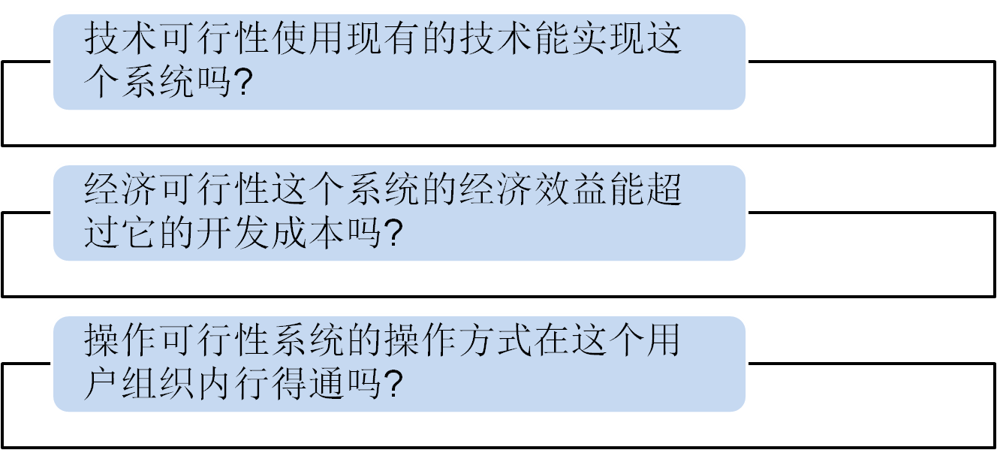
2.1 可行性研究的任务
至少应该从下述3个方面研究每种解法的可行性
第2章可行性研究
2.1可行性研究的任务

Slide 7
主要内容
2.1 可行性研究的任务
2.2 可行性研究过程
2.3 系统流程图
2.4 数据流图
2.5 数据字典
2.6 成本/效益分析
第2章可行性研究
2.2 可行性研究过程

Slide 8
2.2 可行性研究过程
怎样进行可行性研究呢?典型的可行性研究过程有下述8个步骤。
复查系统规模和目标
研究目前正在使用的系统
导出新系统的高层逻辑模型
进一步定义问题
导出和评价供选择的解法
推荐行动方针
草拟开发计划书
写文档提交审查
第2章可行性研究
2.2 可行性研究过程
Notes:
1、复查系统规模和目标
这个步骤的工作，实质上是为了确保分析员正在解决的问题确实是要求他解决的问题。
2. 研究目前正在使用的系统
现有的系统是信息的重要来源。显然，如果目前有一个系统正被人使用，那么这个系统必定能完成某些有用的工作，因此，新的目标系统必须也能完成它的基本功能；另一方面，如果现有的系统是完美无缺的，用户自然不会提出开发新系统的要求，因此，现有的系统必然有某些缺点，新系统必须能解决旧系统中存在的问题。
3. 导出新系统的高层逻辑模型
优秀的设计过程通常是从现有的物理系统出发，导出现有系统的逻辑模型，再参考现有系统的逻辑模型，设想目标系统的逻辑模型，最后根据目标系统的逻辑模型建造新的物理系统。
4. 进一步定义问题
新系统的逻辑模型实质上表达了分析员对新系统必须做什么的看法。用户是否也有同样的看法呢?分析员应该和用户一起再次复查问题定义、工程规模和目标，这次复查应该把数据流图和数据字典作为讨论的基础。

Slide 9
2.2 可行性研究过程
复查系统规模和目标
分析员访问关键人员，仔细阅读和分析有关的材料，以便对问题定义阶段书写的关于规模和目标的报告书进一步复查确认，改正含糊或不确切的叙述，清晰地描述对目标系统的一切限制和约束。这个步骤的工作，实质上是为了确保分析员正在解决的问题确实是要求他解决的问题。
第2章可行性研究
2.2 可行性研究过程
Notes:
1、复查系统规模和目标
这个步骤的工作，实质上是为了确保分析员正在解决的问题确实是要求他解决的问题。
2. 研究目前正在使用的系统
现有的系统是信息的重要来源。显然，如果目前有一个系统正被人使用，那么这个系统必定能完成某些有用的工作，因此，新的目标系统必须也能完成它的基本功能；另一方面，如果现有的系统是完美无缺的，用户自然不会提出开发新系统的要求，因此，现有的系统必然有某些缺点，新系统必须能解决旧系统中存在的问题。
3. 导出新系统的高层逻辑模型
优秀的设计过程通常是从现有的物理系统出发，导出现有系统的逻辑模型，再参考现有系统的逻辑模型，设想目标系统的逻辑模型，最后根据目标系统的逻辑模型建造新的物理系统。
4. 进一步定义问题
新系统的逻辑模型实质上表达了分析员对新系统必须做什么的看法。用户是否也有同样的看法呢?分析员应该和用户一起再次复查问题定义、工程规模和目标，这次复查应该把数据流图和数据字典作为讨论的基础。

Slide 10
2.2 可行性研究过程
2.研究目前正在使用的系统
现有的系统是信息的重要来源。显然，如果目前有一个系统正被人使用，那么这个系统必定能完成某些有用的工作，因此，新的目标系统必须也能完成它的基本功能；另一方面，如果现有的系统是完美无缺的，用户自然不会提出开发新系统的要求，因此，现有的系统必然有某些缺点，新系统必须能解决旧系统中存在的问题。
应该仔细阅读分析现有系统的文档资料和使用手册，也要实地考察现有的系统。
常见的错误做法是花费过多时间去分析现有的系统。
没有一个系统是在“真空”中运行的，绝大多数系统都和其他系统有联系。
第2章可行性研究
2.2 可行性研究过程
Notes:
1、复查系统规模和目标
这个步骤的工作，实质上是为了确保分析员正在解决的问题确实是要求他解决的问题。
2. 研究目前正在使用的系统
现有的系统是信息的重要来源。显然，如果目前有一个系统正被人使用，那么这个系统必定能完成某些有用的工作，因此，新的目标系统必须也能完成它的基本功能；另一方面，如果现有的系统是完美无缺的，用户自然不会提出开发新系统的要求，因此，现有的系统必然有某些缺点，新系统必须能解决旧系统中存在的问题。
3. 导出新系统的高层逻辑模型
优秀的设计过程通常是从现有的物理系统出发，导出现有系统的逻辑模型，再参考现有系统的逻辑模型，设想目标系统的逻辑模型，最后根据目标系统的逻辑模型建造新的物理系统。
4. 进一步定义问题
新系统的逻辑模型实质上表达了分析员对新系统必须做什么的看法。用户是否也有同样的看法呢?分析员应该和用户一起再次复查问题定义、工程规模和目标，这次复查应该把数据流图和数据字典作为讨论的基础。

Slide 11
2.2 可行性研究过程
3.导出新系统的高层逻辑模型
优秀的设计过程通常是从现有的物理系统出发，导出现有系统的逻辑模型，再参考现有系统的逻辑模型，设想目标系统的逻辑模型，最后根据目标系统的逻辑模型建造新的物理系统。
4.进一步定义问题
可行性研究的前4个步骤实质上构成一个循环。分析员定义问题，分析这个问题，导出一个试探性的解；在此基础上再次定义问题，再一次分析这个问题，修改这个解；继续这个循环过程，直到提出的逻辑模型完全符合系统目标。
第2章可行性研究
2.2 可行性研究过程
Notes:
1、复查系统规模和目标
这个步骤的工作，实质上是为了确保分析员正在解决的问题确实是要求他解决的问题。
2. 研究目前正在使用的系统
现有的系统是信息的重要来源。显然，如果目前有一个系统正被人使用，那么这个系统必定能完成某些有用的工作，因此，新的目标系统必须也能完成它的基本功能；另一方面，如果现有的系统是完美无缺的，用户自然不会提出开发新系统的要求，因此，现有的系统必然有某些缺点，新系统必须能解决旧系统中存在的问题。
3. 导出新系统的高层逻辑模型
优秀的设计过程通常是从现有的物理系统出发，导出现有系统的逻辑模型，再参考现有系统的逻辑模型，设想目标系统的逻辑模型，最后根据目标系统的逻辑模型建造新的物理系统。
4. 进一步定义问题
新系统的逻辑模型实质上表达了分析员对新系统必须做什么的看法。用户是否也有同样的看法呢?分析员应该和用户一起再次复查问题定义、工程规模和目标，这次复查应该把数据流图和数据字典作为讨论的基础。

Slide 12
2.2 可行性研究过程
5.导出和评价供选择的解法
分析员应该从他建议的系统逻辑模型出发，导出若干个较高层次的物理解法供比较和选择。
其次可以考虑操作方面的可行性。分析员应该根据使用部门处理事务的原则和习惯检查技术上可行的那些方案，去掉其中从操作方式或操作过程的角度看用户不能接受的方案。
接下来应该考虑经济方面的可行性。分析员应该估计余下的每个可能的系统的开发成本和运行费用，并且估计相对于现有的系统而言这个系统可以节省的开支或可以增加的收入。
最后为每个在技术、操作和经济等方面都可行的系统制定实现进度表，这个进度表不需要制定得很详细，通常只需要估计生命周期每个阶段的工作量。
第2章可行性研究
2.2 可行性研究过程
Notes:
1、复查系统规模和目标
这个步骤的工作，实质上是为了确保分析员正在解决的问题确实是要求他解决的问题。
2. 研究目前正在使用的系统
现有的系统是信息的重要来源。显然，如果目前有一个系统正被人使用，那么这个系统必定能完成某些有用的工作，因此，新的目标系统必须也能完成它的基本功能；另一方面，如果现有的系统是完美无缺的，用户自然不会提出开发新系统的要求，因此，现有的系统必然有某些缺点，新系统必须能解决旧系统中存在的问题。
3. 导出新系统的高层逻辑模型
优秀的设计过程通常是从现有的物理系统出发，导出现有系统的逻辑模型，再参考现有系统的逻辑模型，设想目标系统的逻辑模型，最后根据目标系统的逻辑模型建造新的物理系统。
4. 进一步定义问题
新系统的逻辑模型实质上表达了分析员对新系统必须做什么的看法。用户是否也有同样的看法呢?分析员应该和用户一起再次复查问题定义、工程规模和目标，这次复查应该把数据流图和数据字典作为讨论的基础。

Slide 13
2.2 可行性研究过程
6.导出和评价供选择的解法
根据可行性研究结果应该决定的一个关键性问题是： 是否继续进行这项开发工程？分析员必须清楚地表明他对这个关键性决定的建议。如果分析员认为值得继续进行这项开发工程，那么他应该选择一种最好的解法，并且说明选择这个解决方案的理由。通常客户主要根据经济上是否划算决定是否投资于一项开发工程，因此分析员对于所推荐的系统必须进行比较仔细的成本/效益分析。
第2章可行性研究
2.2 可行性研究过程
Notes:
1、复查系统规模和目标
这个步骤的工作，实质上是为了确保分析员正在解决的问题确实是要求他解决的问题。
2. 研究目前正在使用的系统
现有的系统是信息的重要来源。显然，如果目前有一个系统正被人使用，那么这个系统必定能完成某些有用的工作，因此，新的目标系统必须也能完成它的基本功能；另一方面，如果现有的系统是完美无缺的，用户自然不会提出开发新系统的要求，因此，现有的系统必然有某些缺点，新系统必须能解决旧系统中存在的问题。
3. 导出新系统的高层逻辑模型
优秀的设计过程通常是从现有的物理系统出发，导出现有系统的逻辑模型，再参考现有系统的逻辑模型，设想目标系统的逻辑模型，最后根据目标系统的逻辑模型建造新的物理系统。
4. 进一步定义问题
新系统的逻辑模型实质上表达了分析员对新系统必须做什么的看法。用户是否也有同样的看法呢?分析员应该和用户一起再次复查问题定义、工程规模和目标，这次复查应该把数据流图和数据字典作为讨论的基础。

Slide 14
2.2 可行性研究过程
7.草拟开发计划
分析员应该为所推荐的方案草拟一份开发计划，除了制定工程进度表之外还应该估计对各类开发人员和各种资源的需要情况，应该指明什么时候使用以及使用多长时间。此外还应该估计系统生命周期每个阶段的成本。最后应该给出下一个阶段(需求分析)的详细进度表和成本估计。
8. 书写文档提交审查
应该把上述可行性研究各个步骤的工作结果写成清晰的文档，请用户、客户组织的负责人及评审组审查，以决定是否继续这项工程及是否接受分析员推荐的方案。
第2章可行性研究
2.2 可行性研究过程
Notes:
1、复查系统规模和目标
这个步骤的工作，实质上是为了确保分析员正在解决的问题确实是要求他解决的问题。
2. 研究目前正在使用的系统
现有的系统是信息的重要来源。显然，如果目前有一个系统正被人使用，那么这个系统必定能完成某些有用的工作，因此，新的目标系统必须也能完成它的基本功能；另一方面，如果现有的系统是完美无缺的，用户自然不会提出开发新系统的要求，因此，现有的系统必然有某些缺点，新系统必须能解决旧系统中存在的问题。
3. 导出新系统的高层逻辑模型
优秀的设计过程通常是从现有的物理系统出发，导出现有系统的逻辑模型，再参考现有系统的逻辑模型，设想目标系统的逻辑模型，最后根据目标系统的逻辑模型建造新的物理系统。
4. 进一步定义问题
新系统的逻辑模型实质上表达了分析员对新系统必须做什么的看法。用户是否也有同样的看法呢?分析员应该和用户一起再次复查问题定义、工程规模和目标，这次复查应该把数据流图和数据字典作为讨论的基础。

Slide 15
第2章可行性研究
2.1 可行性研究的任务
2.2 可行性研究过程
2.3 系统流程图
2.4 数据流图
2.5 数据字典
2.6 成本/效益分析
第2章可行性研究
2.3 系统流程图

Slide 16
2.3 系统流程图
系统流程图是概括地描绘物理系统的传统工具。
基本思想：
用图形符号以黑盒子形式描绘组成系统的每个部件(程序、文档、数据库、人工过程等)。
系统流程图表达的是数据在系统各部件之间流动的情况，而不是对数据进行加工处理的控制过程，因此尽管系统流程图的某些符号和程序流程图的符号形式相同，但是它却是物理数据流图而不是程序流程图。
第2章可行性研究
2.3 系统流程图

Slide 17

2.3 系统流程图
2.3.1符号
利用符号可以把一个广义的输入输出操作具体化为读写存储在特殊设备上的文件（或数据库），把抽象处理具体化为特定的程序或手工操作等。
第2章可行性研究
2.3.1符号

Slide 18
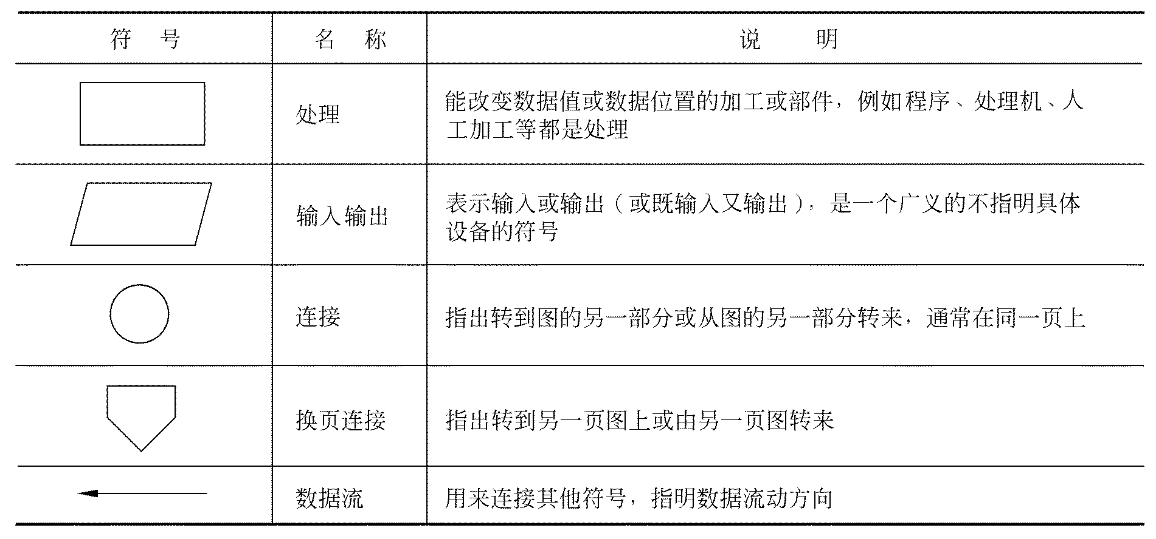
2.3 系统流程图
以概括的方式抽象地描绘一个实际系统时，仅仅使用下图中列出的基本符号就足够了
第2章可行性研究
2.3.1符号

Slide 19
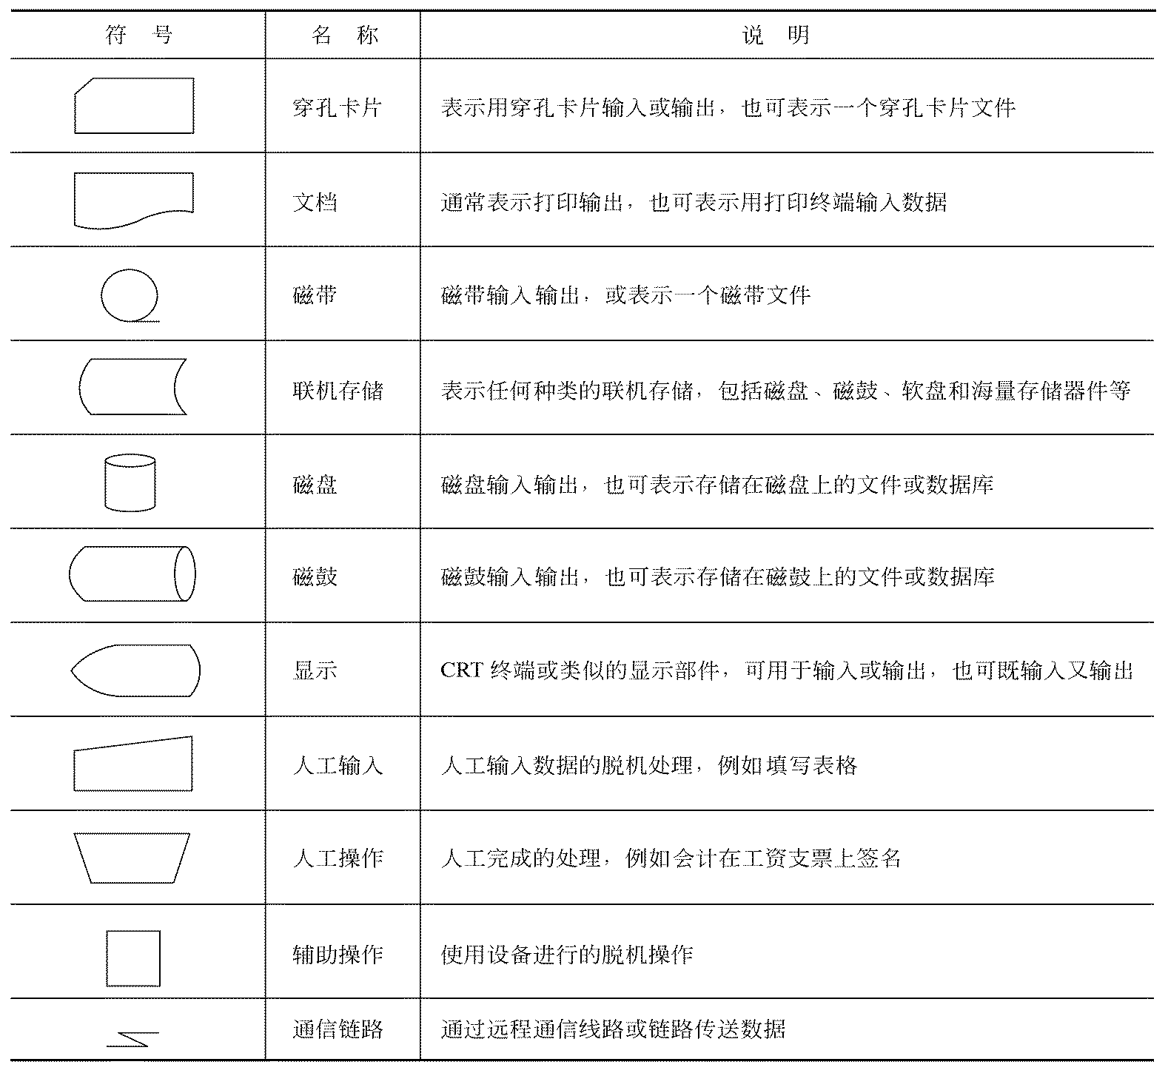
需要更具体地描绘一个物理系统时还需要使用右图中列出的系统符号
第2章可行性研究
2.3.1符号

Slide 20
2.3 系统流程图
2.3.2 例子
以一个简单的例子进行讲解。某装配厂有一座存放零件的仓库，仓库中现有的各种零件的数量以及每种零件的库存量临界值等数据记录在库存清单主文件中。当仓库中零件数量有变化时，应该及时修改库存清单主文件，如果哪种零件的库存量少于它的库存量临界值，则应该报告给采购部门以便订货，规定每天向采购部门送一次订货报告。
第2章可行性研究
2.3.2 例子

Slide 21
2.3 系统流程图
该装配厂使用一台小型计算机处理更新库存清单主文件和产生订货报告的任务。零件库存量的每一次变化称为一个事务，由放在仓库中的CRT终端输入到计算机中；系统中的库存清单程序对事务进行处理，更新存储在磁盘上的库存清单主文件，并且把必要的订货信息写在磁带上。最后，每天由报告生成程序读一次磁带，并且打印出订货报告。
如下图所示。
第2章可行性研究
2.3.2 例子

Slide 22
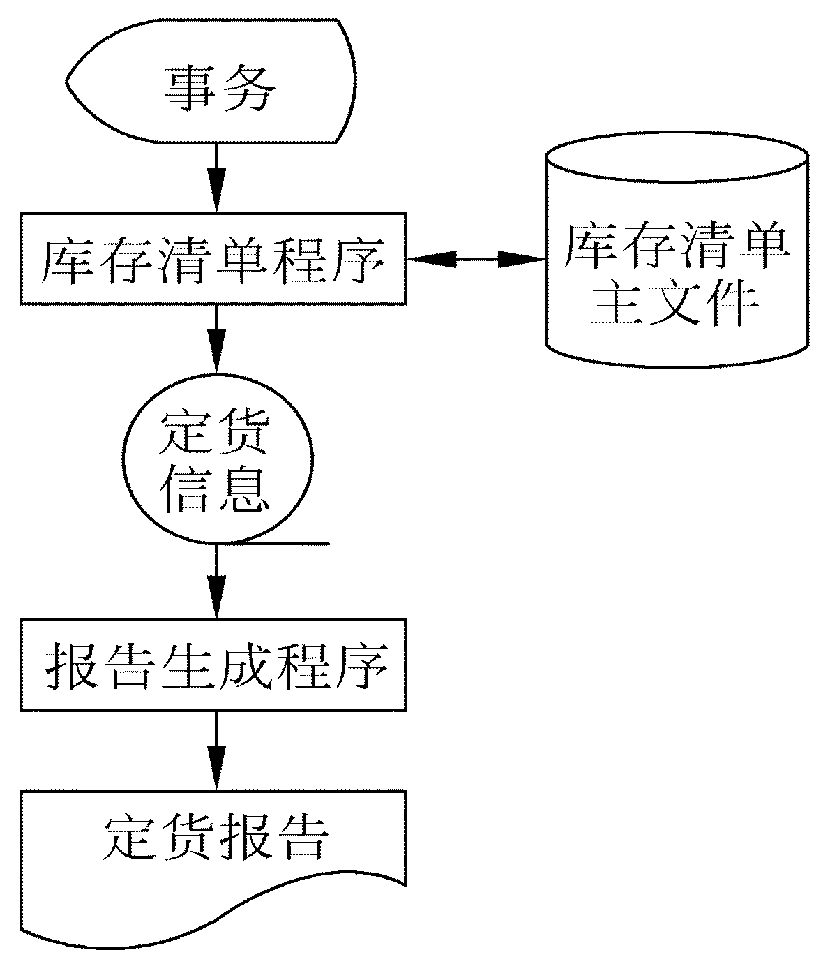
第2章可行性研究
2.3.2 例子
Notes:
注意图2.3如何描绘这个物理系统。图中每个符号用黑盒子形式定义了组成系统的一个部件，然而并没有指明每个部件的具体工作过程；图中的箭头确定了信息通过系统的逻辑路径(信息流动路径)。
系统流程图的习惯画法是使信息在图中从顶向下或从左向右流动。

Slide 23

2.3 系统流程图
2.3.3 分层
面对复杂的系统时，一个比较好的方法是分层次地描绘这个系统。首先用一张高层次的系统流程图描绘系统总体概貌，表明系统的关键功能。然后分别把每个关键功能扩展到适当的详细程度，画在单独的一页纸上。这种分层次的描绘方法便于阅读者按从抽象到具体的过程逐步深入地了解一个复杂的系统。
第2章可行性研究
2.3.3 分层

Slide 24
主要内容
2.1 可行性研究的任务
2.2 可行性研究过程
2.3 系统流程图
2.4 数据流图
2.5 数据字典
2.6 成本/效益分析
第2章可行性研究
2.4 数据流图

Slide 25
2.4 数据流图
概念
数据流图(DFD)是一种图形化技术，它描绘信息流和数据从输入移动到输出的过程中所经受的变换。
第2章可行性研究
2.4 数据流图
Notes:
在数据流图中没有任何具体的物理部件，它只是描绘数据在软件中流动和被处理的逻辑过程。数据流图是系统逻辑功能的图形表示，即使不是专业的计算机技术人员也容易理解它，因此是分析员与用户之间极好的通信工具。此外，设计数据流图时只需考虑系统必须完成的基本逻辑功能，完全不需要考虑怎样具体地实现这些功能，所以它也是今后进行软件设计的很好的出发点。

Slide 26
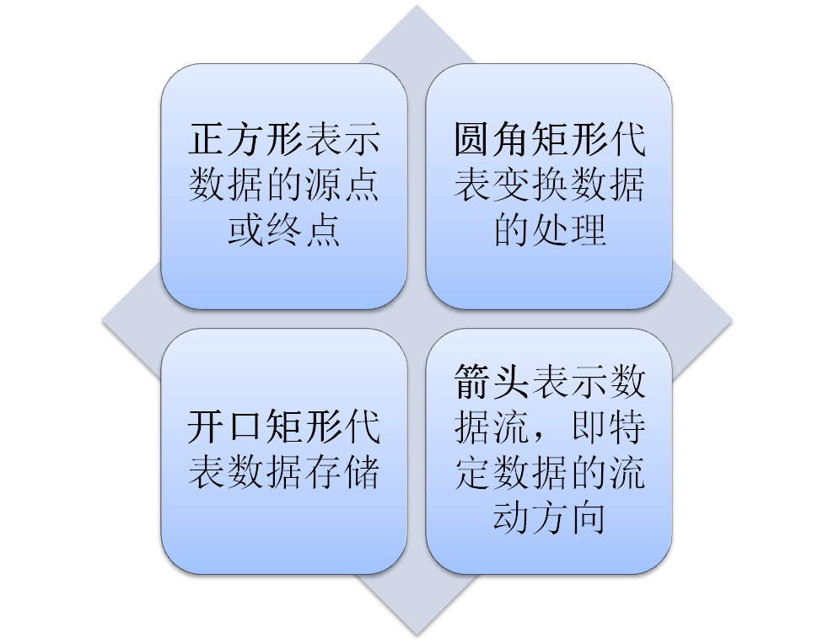
2.4 数据流图
2.4.1 符号
数据流四中基本符号
第2章可行性研究
2.4.1 符号

Slide 27
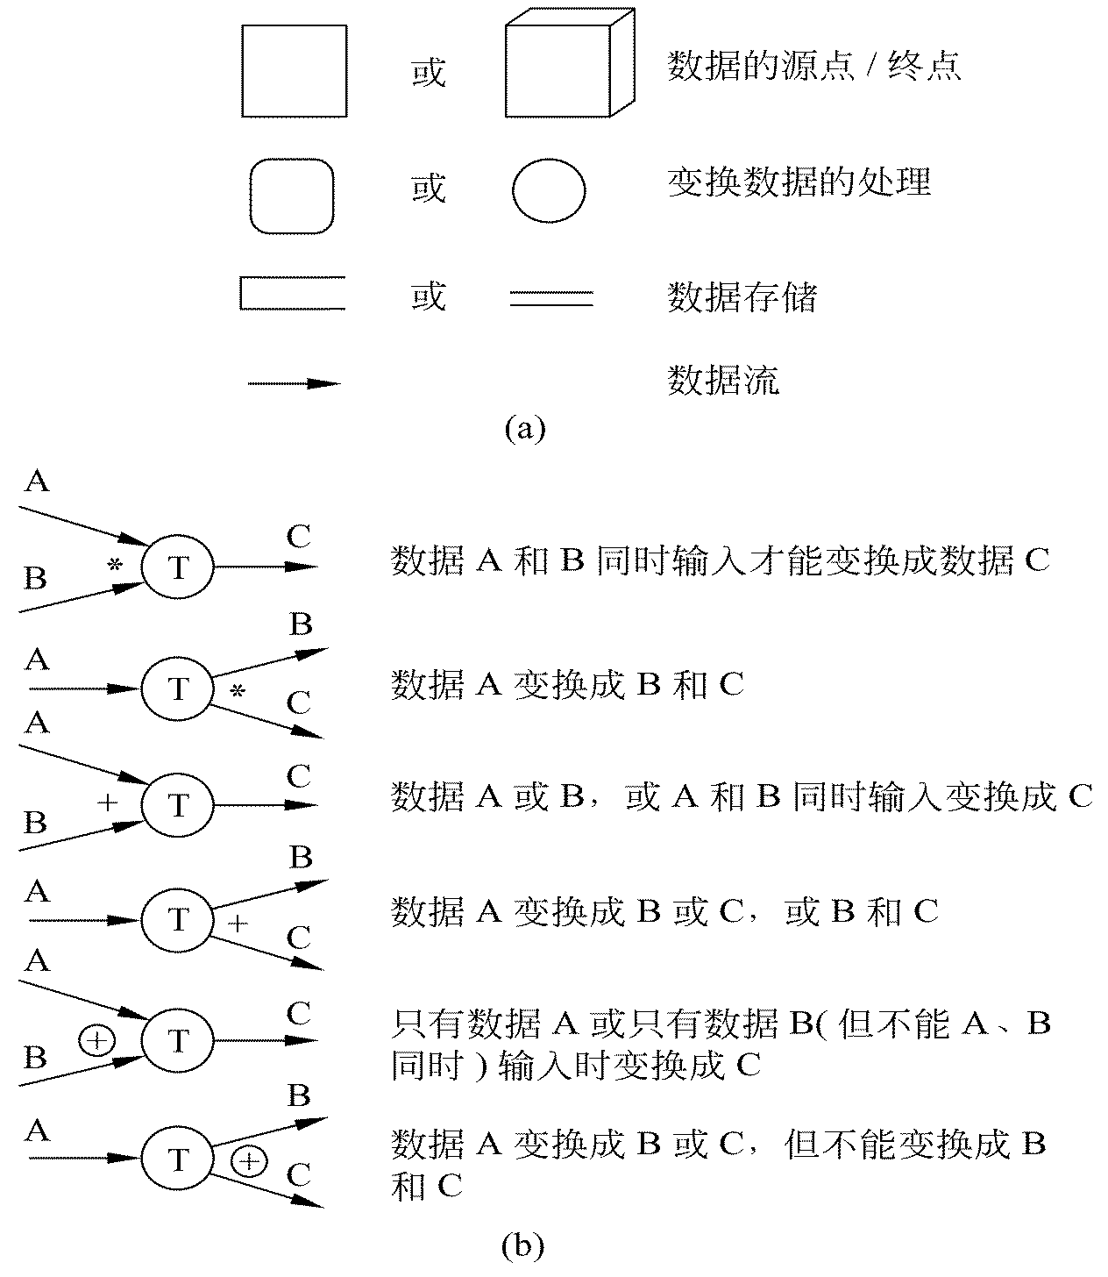
基本符号
附加符号
第2章可行性研究
2.4.1 符号
Notes:
如图2.4(a)所示，数据流图有4种基本符号：正方形(或立方体)表示数据的源点或终点；圆角矩形(或圆形)代表变换数据的处理；开口矩形(或两条平行横线)代表数据存储；箭头表示数据流，即特定数据的流动方向。注意，数据流与程序流程图(参看本书第5章)中用箭头表示的控制流有本质不同，千万不要混淆。熟悉程序流程图的初学者在画数据流图时，往往试图在数据流图中表现分支条件或循环，殊不知这样做将造成混乱，画不出正确的数据流图。在数据流图中应该描绘所有可能的数据流向，而不应该描绘出现某个数据流的条件。

Slide 28
2.4 数据流图
2.4.2 例子
假设一家工厂的采购部每天需要一张订货报表，报表按零件编号排序，表中列出所有需要再次订货的零件。对于每个需要再次订货的零件应该列出下述数据：零件编号，零件名称，订货数量，目前价格，主要供应者，次要供应者。零件入库或出库称为事务，通过放在仓库中的CRT终端把事务报告给订货系统。当某种零件的库存数量少于库存量临界值时就应该再次订货。
以简单例子说明怎样画数据流图
第2章可行性研究
2.4.2 例子

Slide 29
2.4 数据流图
第一步可以从问题描述中提取数据流图的4种成分：
首先考虑数据的源点和终点，从上面对系统的描述可以知道“采购部每天需要一张订货报表”，“通过放在仓库中的CRT终端把事务报告给订货系统”，所以采购员是数据终点，而仓库管理员是数据源点。
第2章可行性研究
2.4.2 例子

Slide 30
2.4 数据流图
第二步：再一次阅读问题描述，“采购部需要报表”
因此必须有一个用于产生报表的处理。事务的后果是改变零件库存量，然而任何改变数据的操作都是处理，因此对事务进行的加工是另一个处理。注意，在问题描述中并没有明显地提到需要对事务进行处理，但是通过分析可以看出这种需要。
第2章可行性研究
2.4.2 例子

Slide 31
2.4 数据流图
第三步：考虑数据流和数据存储
系统把订货报表送给采购部，因此订货报表是一个数据流；事务需要从仓库送到系统中，显然事务是另一个数据流。产生报表和处理事务这两个处理在时间上明显不匹配——每当有一个事务发生时立即处理它，然而每天只产生一次订货报表。因此，用来产生订货报表的数据必须存放一段时间，也就是应该有一个数据存储。
第2章可行性研究
2.4.2 例子

Slide 32
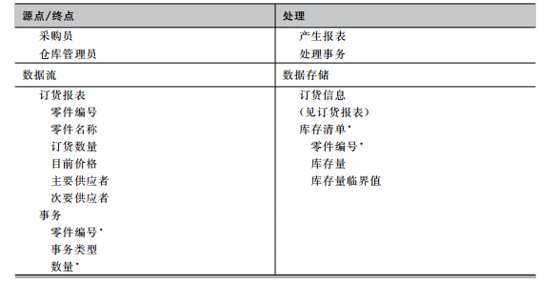
步骤一：
分析结果
第2章可行性研究
2.4.2 例子

Slide 33
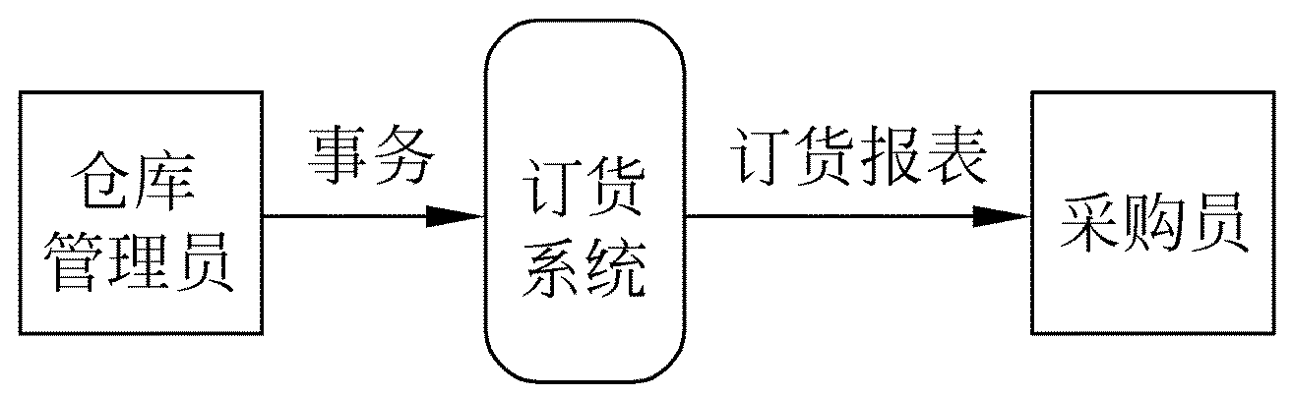
步骤二：
把数据流图的4种成分都分离出来以后（上图所示），就可以着手画数据流图了
第2章可行性研究
2.4.2 例子

Slide 34
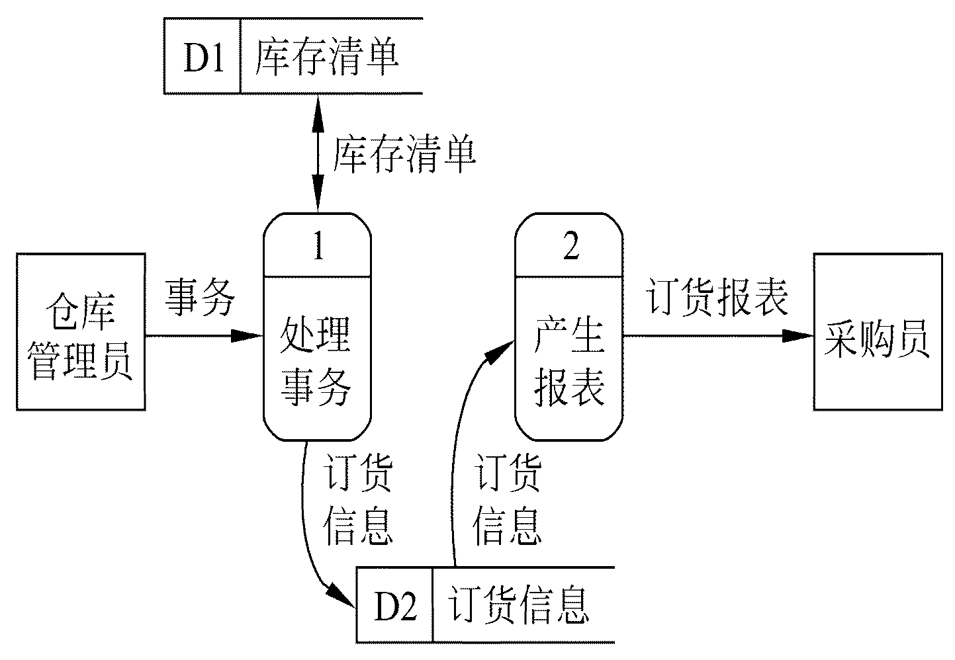
步骤三：
把基本系统模型细化，描绘系统的主要功能
第2章可行性研究
2.4.2 例子

Slide 35
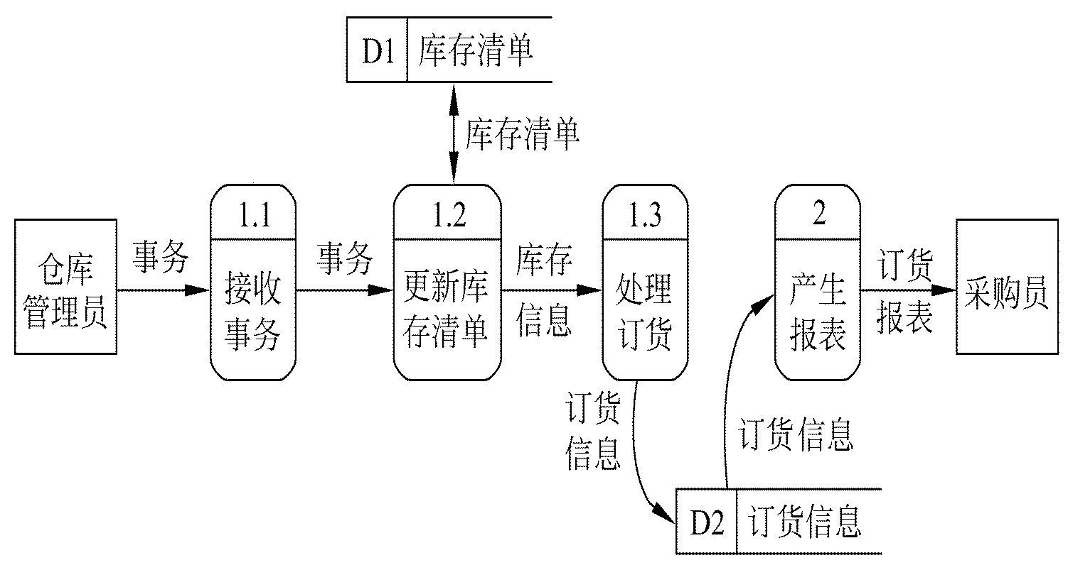
步骤四：
对功能级数据流图中描绘的系统主要功能进一步细化
第2章可行性研究
2.4.2 例子
Notes:
考虑通过系统的逻辑数据流：当发生一个事务时必须首先接收它；随后按照事务的内容修改库存清单；最后如果更新后的库存量少于库存量临界值时，则应该再次订货，也就是需要处理订货信息。因此，把“处理事务”这个功能分解为下述3个步骤，这在逻辑上是合理的：“接收事务”、“更新库存清单”和“处理订货”(图2.7)。
图2.6订货系统的功能级数据流图图2.7把处理事务的功能进一步分解后的数据流图为什么不进一步分解“产生报表”这个功能呢?订货报表中需要的数据在存储的订货信息中全都有，产生报表只不过是按一定顺序排列这些信息，再按一定格式打印出来。然而这些考虑纯属具体实现的细节，不应该在数据流图中表现。同样道理，对“接收事务”或“更新库存清单”等功能也没有必要进一步细化。总之，当进一步分解将涉及如何具体地实现一个功能时就不应该再分解了。
当对数据流图分层细化时必须保持信息连续性，也就是说，当把一个处理分解为一系列处理时，分解前和分解后的输入输出数据流必须相同。例如，图2.5和图2.6的输入输出数据流都是“事务”和“订货报表”；图2.6中“处理事务”这个处理框的输入输出数据流是“事务”、“库存清单”和“订货信息”，分解成“接收事务”、“更新库存清单”和“处理订货”3个处理之后(图2.7)，它们的输入输出数据流仍然是“事务”、“库存清单”和“订货信息”。
此外还应该注意在图2.7中对处理进行编号的方法。处理1.1，1.2和1.3是更高层次的数据流图中处理1的组成元素。如果处理2被进一步分解，它的组成元素的编号将是2.1，2.2，…；如果把处理1.1进一步分解，则将得到编号为1.1.1，1.1.2，…的处理。

Slide 36

2.4 数据流图
2.4.3 命名
数据流图中每个成分的命名是否恰当，直接影响数据流图的可理解性。因此，给这些成分起名字时应该仔细推敲。
第2章可行性研究
2.4.3 命名

Slide 37
2.4 数据流图
数据流命名时应注意的问题
名字应代表整个数据流的内容，而不是仅仅反映它的某些成分
不要使用空洞的、缺乏具体含义的名字
在为某个数据流(或数据存储)起名字时遇到了困难，则很可能是因为对数据流图分解不恰当造成的，应该试试重新分解
第2章可行性研究
2.4.3 命名

Slide 38
2.4 数据流图
为处理命名时应注意的问题
通常先为数据流命名，然后再为与之相关联的处理命名。
名字应该反映整个处理的功能，而不是它的一部分功能。
名字最好由一个具体的及物动词加上一个具体的宾语组成。
通常名字中仅包括一个动词，如果必须用两个动词才能描述整个处理的功能，则把这个处理再分解成两个处理可能更恰当些。
如果在为某个处理命名时遇到困难，则很可能是发现了分解不当的迹象，应考虑重新分解。
第2章可行性研究
2.4.3 命名

Slide 39
2.4 数据流图
2.4.4 用途
1、画数据流图的基本目的是利用它作为交流信息的工具。
2、数据流图的另一个主要用途是作为分析和设计的工具。
3、数据流图辅助物理系统的设计时，以图中不同处理的定时要求为指南，能够在数据流图上画出许多组自动化边界，每组自动化边界可能意味着一个不同的物理系统
第2章可行性研究
2.4.4 用途

Slide 40
主要内容
2.1 可行性研究的任务
2.2 可行性研究过程
2.3 系统流程图
2.4 数据流图
2.5 数据字典
2.6 成本/效益分析
第2章可行性研究
2.5 数据字典

Slide 41

2.5 数据字典
概念
数据字典是关于数据的信息的集合，也就是对数据流图中包含的所有元素的定义的集合。
第2章可行性研究
2.5 数据字典

Slide 42
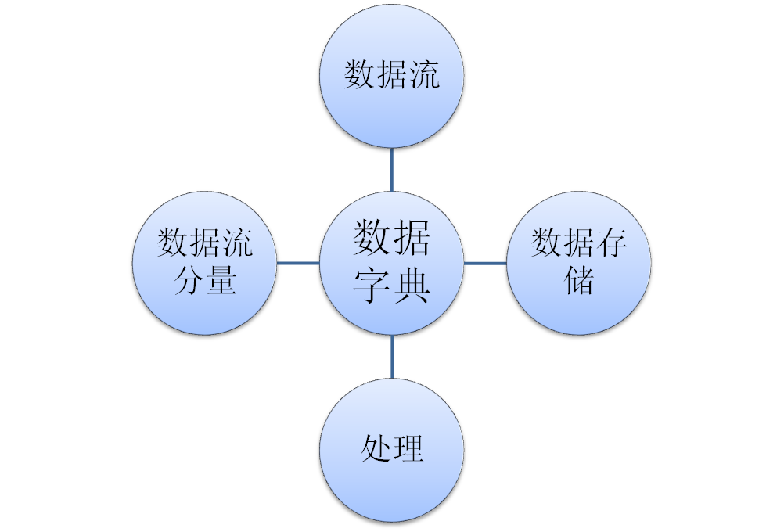
2.5 数据字典
2.5.1 内容
一般说来，数据字典应该由对下列4类元素的定义组成。
第2章可行性研究
2.5.1 内容
Notes:
除了数据定义之外，数据字典中还应该包含关于数据的一些其他信息。典型的情况是，在数据字典中记录数据元素的下列信息： 一般信息(名字，别名，描述等)，定义(数据类型，长度，结构等)，使用特点(值的范围，使用频率，使用方式——输入、输出、本地，条件值等)，控制信息(来源，用户，使用它的程序，改变权，使用权等)和分组信息(父结构，从属结构，物理位置——记录、文件和数据库等)。

Slide 43
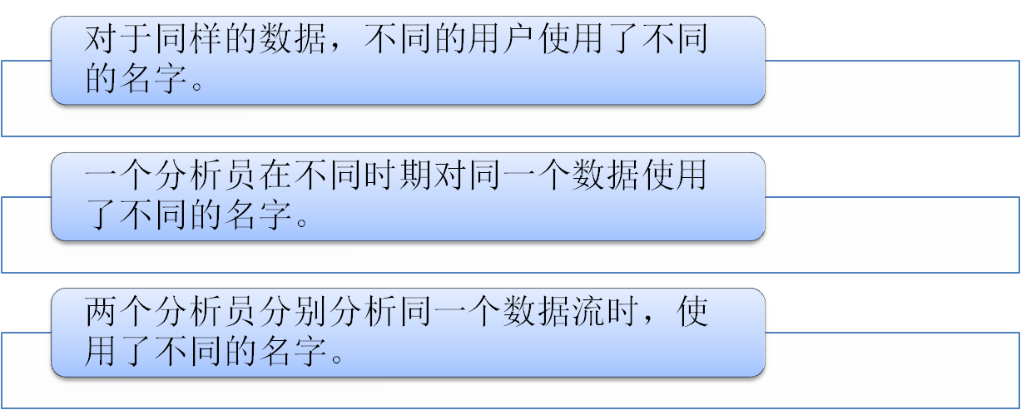
2.5 数据字典
数据元素的别名就是该元素的其他等价的名字，出现别名主要有下述3个原因：
第2章可行性研究
2.5.1 内容

Slide 44
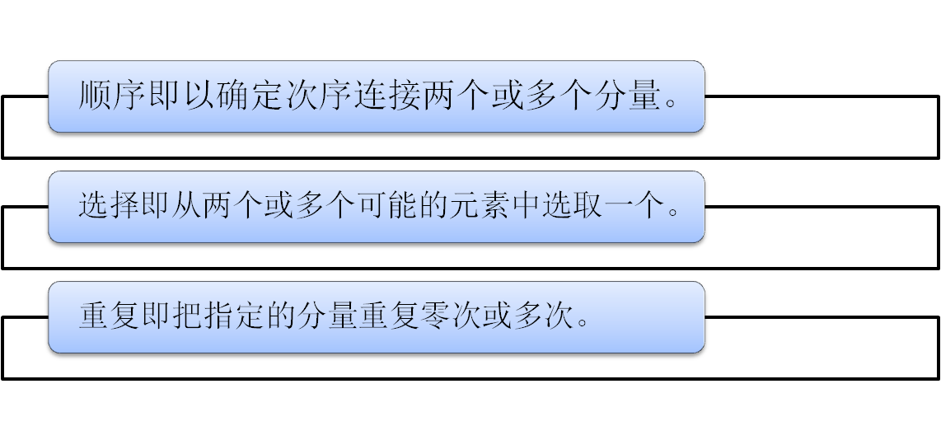
2.5 数据字典
2.5.2 定义数据的方法
由数据元素组成数据的方式只有下述3种基本类型：
第2章可行性研究
2.5.2 定义数据的方法

Slide 45
2.5 数据字典
第4种关系算符
=意思是等价于(或定义为)；
+意思是和(即连接两个分量)；
［］意思是或(即从方括弧内列出的若干个分量中选择一个)，通常用“|”号隔开供选择的分量；
{}意思是重复(即重复花括弧内的分量)；
()意思是可选(即圆括弧里的分量可有可无)。
第2章可行性研究
2.5.2 定义数据的方法

Slide 46
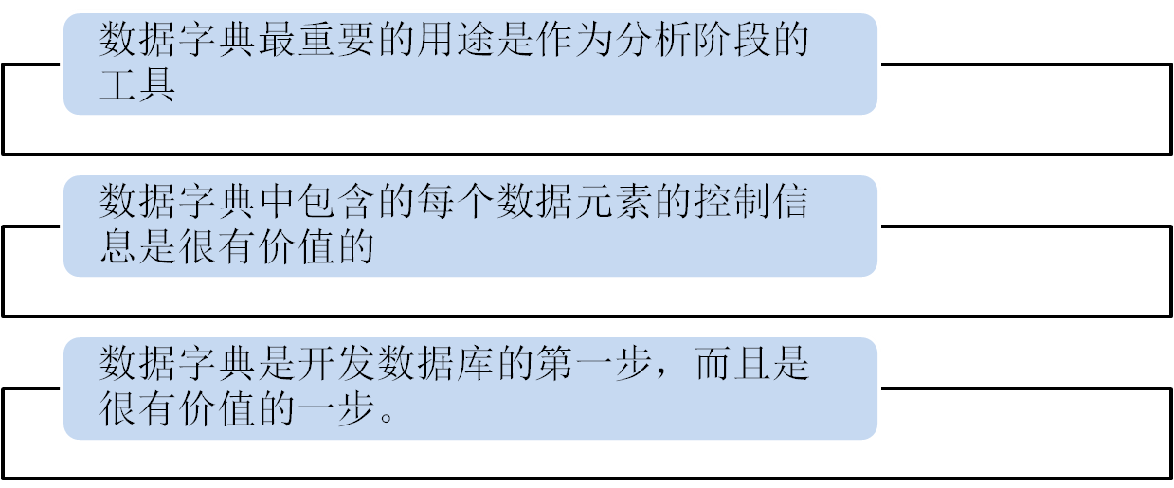
2.5 数据字典
2.5.3 数据字典的用途
第2章可行性研究
2.5.3 数据字典的用途

Slide 47

2.5 数据字典
2.5.4 数据字典的实现
目前，数据字典几乎总是作为CASE“结构化分析与设计工具”的一部分实现的。在开发大型软件系统的过程中，数据字典的规模和复杂程度迅速增加，人工维护数据字典几乎是不可能的。
第2章可行性研究
2.5.4 数据字典的实现

Slide 48

2.5 数据字典
2.5.4 数据字典的实现
在开发小型软件系统时暂时没有数据字典处理程序，建议采用卡片形式书写数据字典，每张卡片上保存描述一个数据的信息。
下面给出第2.4节的例子中几个数据元素的数据字典卡片，以具体说明数据字典卡片中上述几项内容的含义。
第2章可行性研究
2.5.4 数据字典的实现

Slide 49
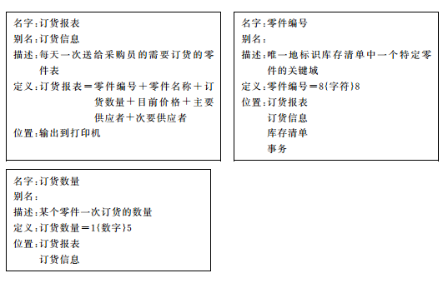
2.5 数据字典
第2章可行性研究
2.5.4 数据字典的实现

Slide 50
主要内容
2.1 可行性研究的任务
2.2 可行性研究过程
2.3 系统流程图
2.4 数据流图
2.5 数据字典
2.6 成本/效益分析
第2章可行性研究
2.6 成本/效益分析

Slide 51

2.6 成本/效益分析
2.6.1 成本估计
软件开发成本主要表现为人力消耗(乘以平均工资则得到开发费用)。成本估计不是精确的科学，因此应该使用几种不同的估计技术以便相互校验。
下面简单介绍3种估算技术。
代码行技术
任务分解技术
自动估计成本技术
第2章可行性研究
2.6.1 成本估计
Notes:
一般说来，人们投资于一项事业的目的是为了在将来得到更大好处。开发一个软件系统也是一种投资，期望将来获得更大的经济效益。经济效益通常表现为减少运行费用或(和)增加收入。但是，投资开发新系统往往要冒一定风险，系统的开发成本可能比预计的高，效益可能比预期的低。把钱存到银行或贷给其他企业也有明显的经济效益(利息)，而且风险很低。那么，在什么情况下投资开发新系统更划算呢?成本/效益分析的目的正是要从经济角度分析开发一个特定的新系统是否划算，从而帮助客户组织的负责人正确地作出是否投资于这项开发工程的决定。
为了对比成本和效益，首先需要估计它们的数量。

Slide 52
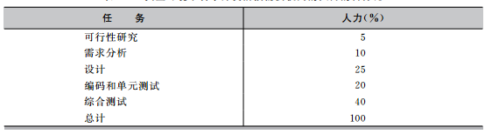
2.6 成本/效益分析
任务分解技术最常用的办法是按开发阶段划分任务。典型环境下各个开发阶段需要使用的人力的百分比大致如下表所示:
第2章可行性研究
2.6.1 成本估计

Slide 53
2.6 成本/效益分析
2.6.2 成本/效益分析的方法
成本/效益分析方法主要从四个方面考虑
货币的时间价值
投资回收期
纯收入
投资回收率
第2章可行性研究
2.6.2 成本/效益分析的方法

Slide 54
2.6 成本/效益分析
货币的时间价值
通常用利率的形式表示货币的时间价值。假设年利率为i，如果现在存入P元，则n年后可以得到的钱数为：
F=P(1+i)n
这也就是P元钱在n年后的价值。反之，如果n年后能收入F元钱，那么这些钱的现在价值是：
P=F/(1+i)n
第2章可行性研究
2.6.2 成本/效益分析的方法

Slide 55
2.6 成本/效益分析
货币的时间价值
例如，修改一个已有的库存清单系统，使它能在每天送给采购员一份订货报表。修改已有的库存清单程序并且编写产生报表的程序，估计共需5000元；系统修改后能及时订货，这将消除零件短缺问题，估计因此每年可以节省2500元，5年共可节省12500元。但是，不能简单地把5000元和12500元相比较，因为前者是现在投资的钱，后者是若干年以后节省的钱。
假定年利率为12%，利用上面计算货币现在价值的公式可以算出修改库存清单系统后每年预计节省的钱的现在价值，如下表所示。
第2章可行性研究
2.6.2 成本/效益分析的方法

Slide 56
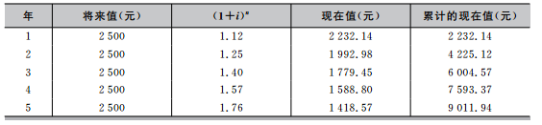
2.6 成本/效益分析
货币的时间价值
第2章可行性研究
2.6.2 成本/效益分析的方法

Slide 57
本章小结
1.了解可行性研究的必要性，以及如何进行可行性研究
2.学习系统流程图、数据流图
3.学习数据字典的概念、用途及实现
4.成本/效益分析方法
第2章可行性研究
本章小结

